Slide 1

Día, Fecha: | Martes, 17/03/2026
Hora de inicio: | 17:20
Organización de Lenguajes y Compiladores 2 Sección B
Rubén Alejandro Ralda Mejia

Slide 2

Generación de código intermedio: expresiones booleanas
Organización de Lenguajes y Compiladores 2
Escuela de Ingeniería de Ciencias Y Sistemas
Facultad de Ingeniería
Universidad de San Carlos de Guatemala

Slide 3

Agenda
Expresiones condicionales Forma 1
Expresiones condicionales Forma 2
Ejemplo
Recordatorios:
Enunciado Proyecto 2
Tarea 2
Foro de esta semana
Recursos:
Crafting Interpreters
ARM64 Cheat Sheet
Disassembler
QEMU

Slide 4
Primera forma
(Relacionales)

Slide 5
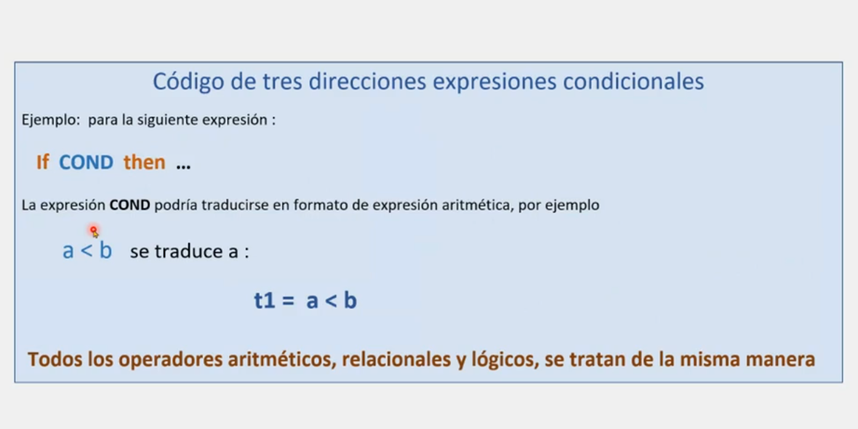

Slide 6
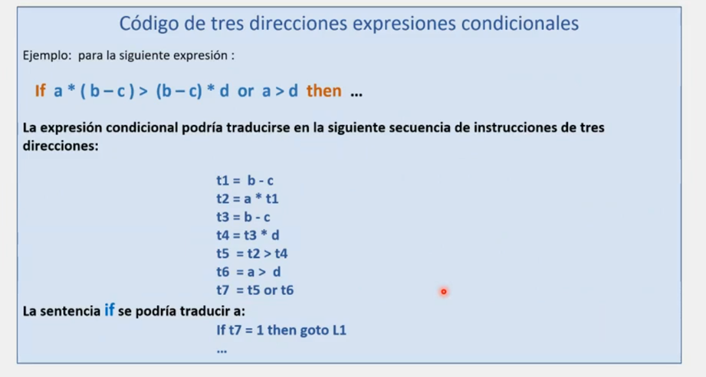

Slide 7
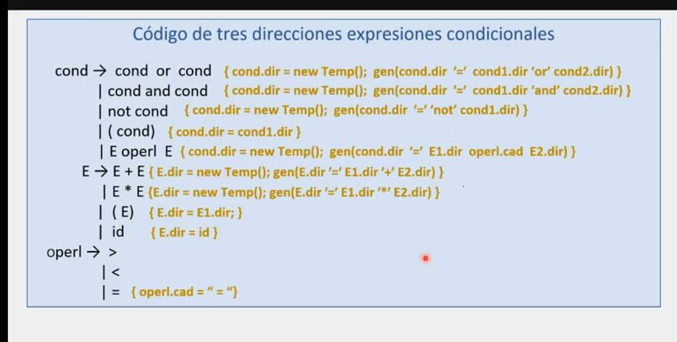

Slide 8
Segunda forma (Relacionales)

Slide 9
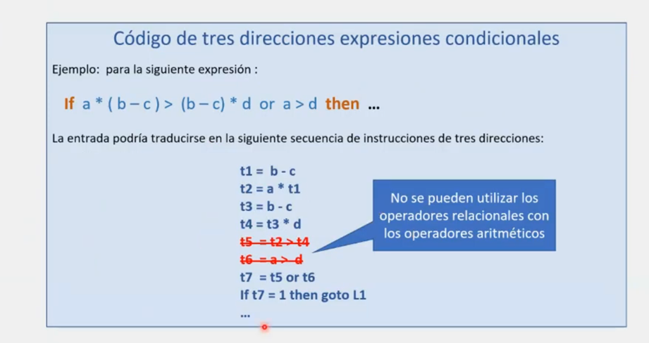

Slide 10
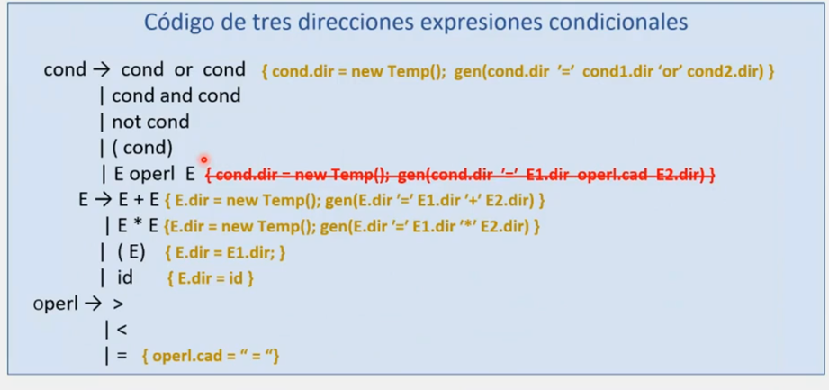

Slide 11
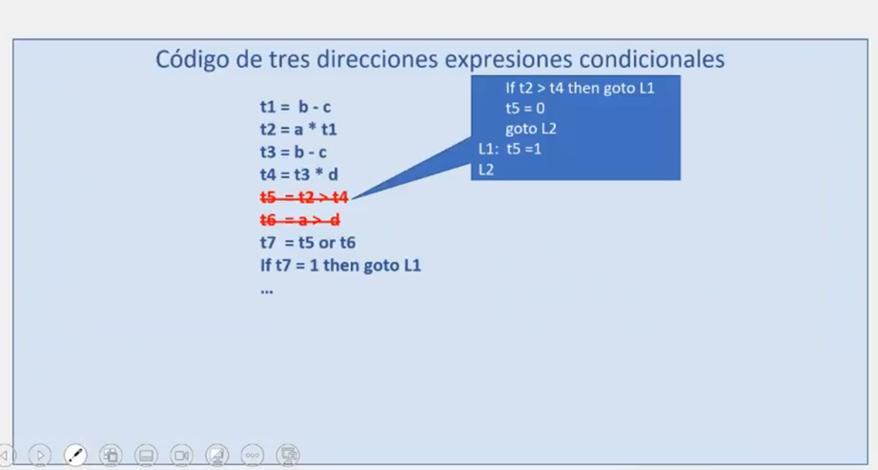

Slide 12
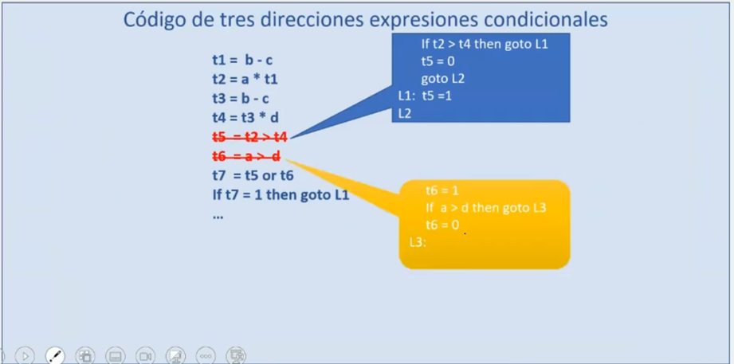

Slide 13
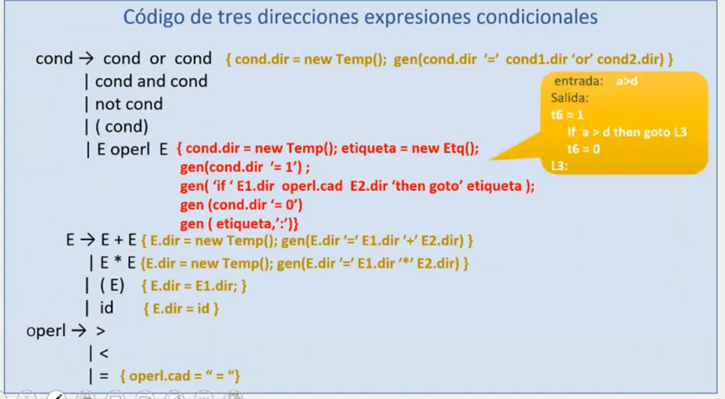

Slide 14
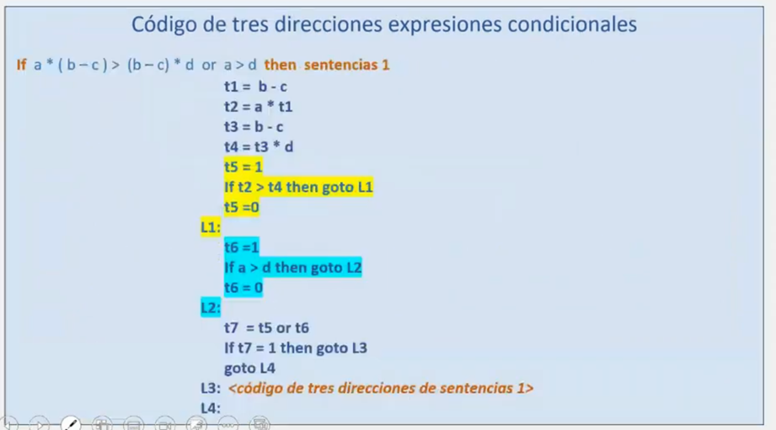

Slide 15
Primera forma
Expresiones lógicas la primera forma es como se mostró antes pero se le puede aplicar la segunda forma.

Slide 16
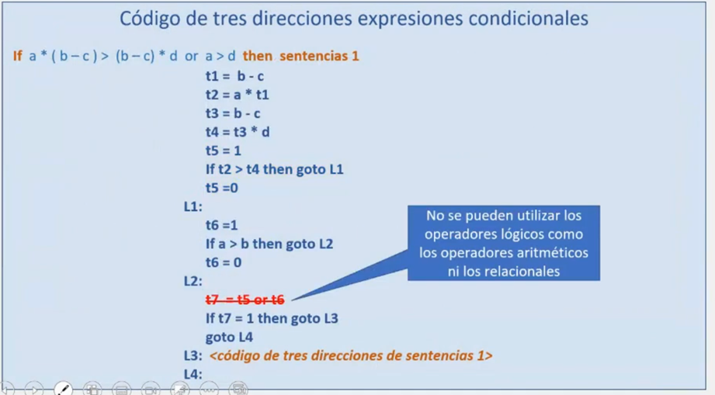

Slide 17
Segunda forma (lógicas)

Slide 18
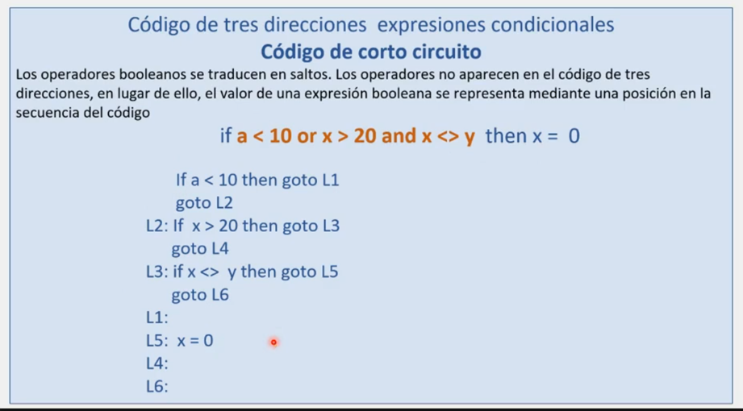

Slide 19
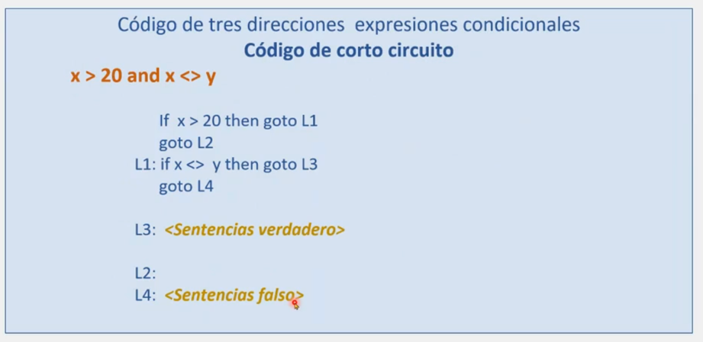

Slide 20
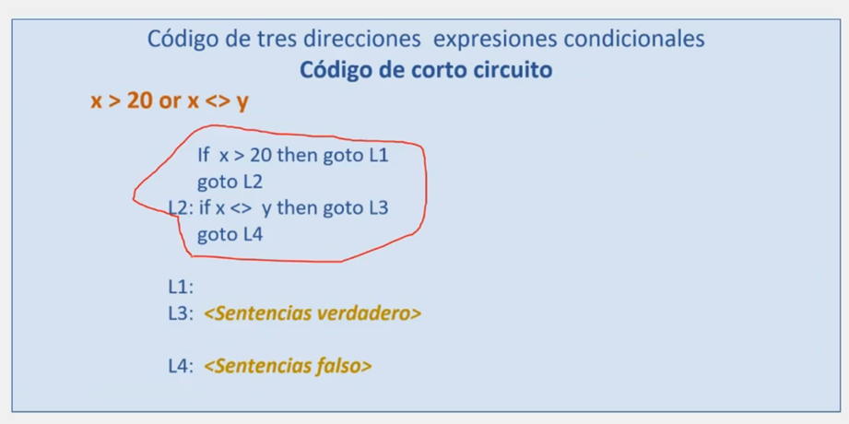

Slide 21
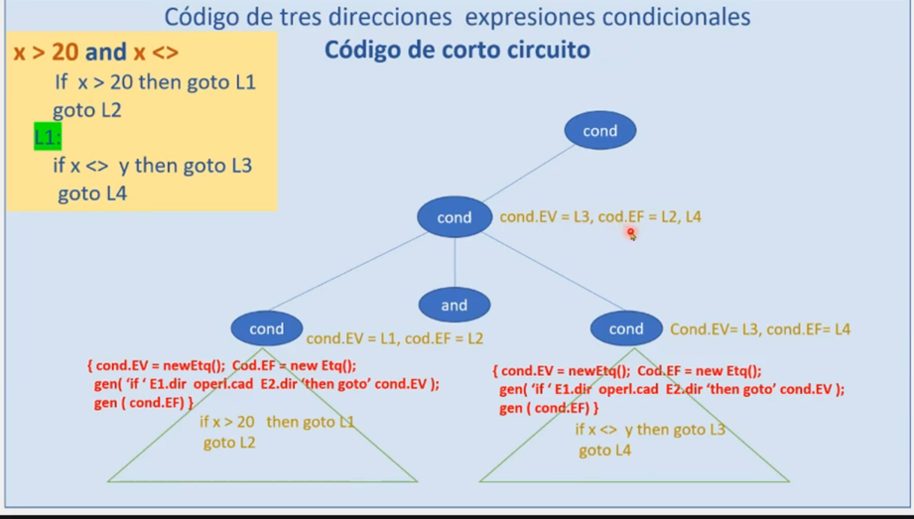

Slide 22
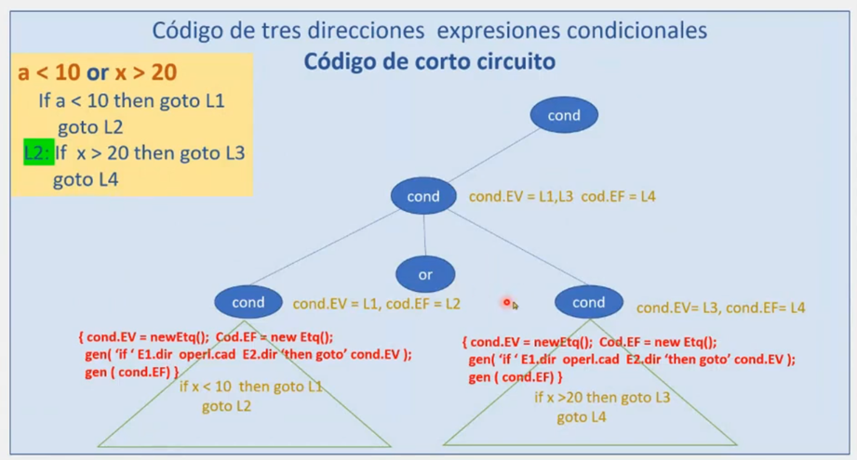

Slide 23
Ejemplo práctico
Cómo representar las expresiones booleanas en código tres direcciones

Slide 24

¡GRACIAS POR SU ATENCIÓN!
DUDAS
RECUERDA QUE TENEMOS NUESTRO FORO SEMANAL DONDE PUEDES CONSULTAR CUALQUIER DUDA QUE TE SURJA EN LA SEMANA

